Slide 1
সবাইকে শুভেচ্ছা

Slide 2
শিক্ষক পরিচিতি
মোঃ শওকত আলী
সহকারী শিক্ষক
বিষ্ণুপুর সরকারি প্রাথমিক বিদ্যালয়
তারাগঞ্জ, রংপুর।

Slide 3
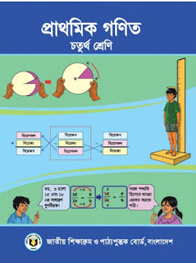
পাঠ পরিচিতি
শ্রেণি :৪র্থ
বিষয় : প্রাথমিক গণিত
পাঠ : গুণিতক ও গুণনীয়ক
পাঠ্যাংশ : গুণিতক এবং সাধারণ গুণিতক
সময় : 40 মিনিট
তারিখ : 16/০9/২০২১ খ্রিঃ

Slide 4
শিখনফল
এই পাঠ শেষে শিক্ষার্থীরা ―
১৭.১.৪ উপকরণের সাহায্যে গুণিতকের ধারণা ব্যাখ্যা করতে পারবে।

Slide 5
১
২
৩
৪
৫
এখানে ৫টি বই আছে।

Slide 6
এখন আমরা এই ৫টি বই দিয়ে একটি স্তুপ তৈরি করি
এখানে প্রতিটি বইয়ের উচ্চতা ২ সেন্টিমিটার।

Slide 7
এখন আমরা বইয়ের সংখ্যা ও স্তূপ করে রাখার ফলে তাদের উচ্চতার মধ্যকার সম্পর্ক নির্ণয় করি∑

Slide 8
বইয়ের সংখ্যা | ১ | ২ | ৩ | ৪ | ৫
উচ্চতা (সেমি) | ২ | ৪ | ৬ | ৮ | ১০
২ কে কোনো সংখ্যা দ্বারা গুণ করার মাধ্যমে ২, ৪, ৬, ৮ ও ১০ সংখ্যাগুলো গঠিত হয়েছে। গঠিত সংখ্যাগুলোকে ২ এর গুণিতক বলে।

Slide 9
২ এর গুণিতকগুলো হলো:
২$×$১= ২
২$×$২=৩
২$×$৩=৬
২$×$৪=৮
২$×$৫=১০
২, ৪, ৬, ৮, ১০ এবং আরও অনেক সংখ্যা।

Slide 11
এখানে বিস্কুটের বাক্সগুলো স্তূপ করে রাখা আছে।
এখানে চকলেটের বাক্সগুলো স্তূপ করে রাখা আছে।

Slide 12
যে বাক্সগুলোর ভেতরে বিস্কুট রাখা আছে তার প্রতিটির উচ্চতা ৩ সেন্টিমিটার। বাক্সের সংখ্যা ও স্তূপ করে রাখার ফলে তাদের উচ্চতার মধ্যকার সম্পর্ক নির্ণয় করি :
বাক্সের সংখ্যা | ১ | ২ | ৩ | ৪ | ৫ | ৬
উচ্চতা (সেমি) | ৩ | ৬ | ৯ | ১২
৩ কে কোনো সংখ্যা দ্বারা গুণ করার মাধ্যমে ৩, ৬, ৯, ও ১২ সংখ্যাগুলো গঠিত হয়েছে। গঠিত সংখ্যাগুলোকে ৩ এর গুণিতক বলে।

Slide 13
৩ এর গুণিতকগুলো হলো:
৩$×$১=৩
৩$×$২=৬
৩$×$৩=৯
৩$×$৪=১২
৩, ৬, ৯, ১২ এবং আরও অনেক সংখ্যা।
৩ এর গুণিতক
৩ ৬ ৯ ১২
১৫ ১৮ ২১
২৪ ২৭ ৩০
৩৩ ৩৬...
যখন আমরা গুণিতক নিয়ে আলোচনা করি, তখন ০ এর গুণিতক বা ০ দ্বারা গুণ্য
সংখ্যাগুলোকে অন্তর্ভুক্ত করি না।

Slide 14
এসো আমরা পাঠ্যবই বের করি
পৃষ্ঠা নম্বর – ৭৩
অধ্যায় ৭
গুণিতক ও গুণনীয়ক
৭.১ গুণিতক এবং সাধারণ গুণিতক

Slide 15
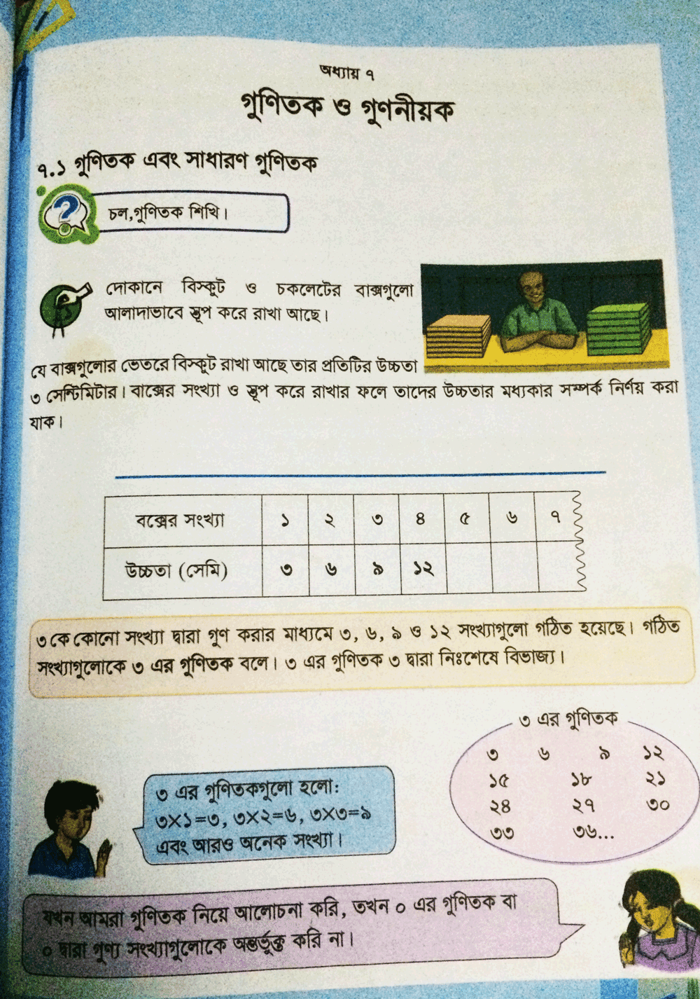

Slide 16
একক কাজ
নিম্নে ৬টি চকলেটের বাক্স স্তূপ করে রাখা হয়েছে এবং প্রতিটি বাক্সের উচ্চতা ৪ সেন্টিমিটার। বাক্সের সংখ্যা ও স্তূপ করে রাখার ফলে তাদের উচ্চতার মধ্যকার সম্পর্ক নির্ণয় কর :
বাক্সের সংখ্যা
উচ্চতা (সেমি)

Slide 17
এসো আমরা একক কাজটি মিলিয়ে নেই
নিম্নে ৬টি চকলেটের বাক্স স্তূপ করে রাখা হয়েছে এবং প্রতিটি বাক্সের উচ্চতা ৪ সেন্টিমিটার। বাক্সের সংখ্যা ও স্তূপ করে রাখার ফলে তাদের উচ্চতার মধ্যকার সম্পর্ক নির্ণয় কর :
বাক্সের সংখ্যা | ১ | ২ | ৩ | ৪ | ৫ | ৬
উচ্চতা (সেমি) | ৪ | ৮ | ১২ | ১৬ | ২০ | ২৪
৪ এর গুণিতক : ৪, ৮, ১২, ১৬, ২০, ২৪ এবং আরও অনেক সংখ্যা।

Slide 18
মূল্যায়ন
৫ এর ৬টি গুণিতক লেখ।

Slide 19
বাড়ির কাজ
৩ এর ১০টি গুণিতক লিখে নিয়ে আসবে।

Slide 20
সবাইকে ধন্যবাদ

